Slide 1
Sweet Life
Eindproject Mobiel Development
Anna De Langhe 2MMP-NMD

Slide 2
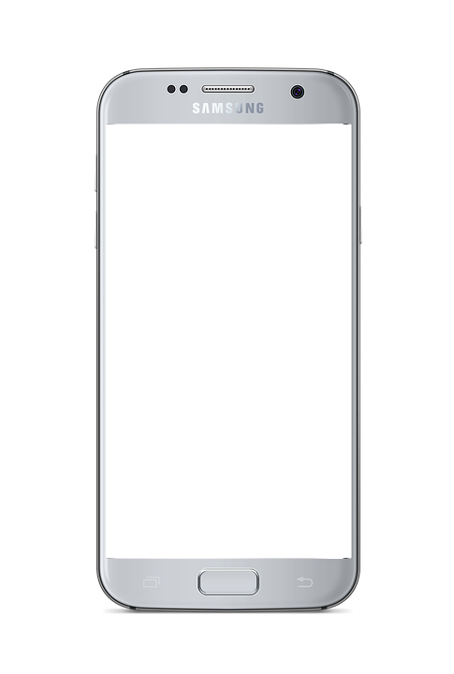
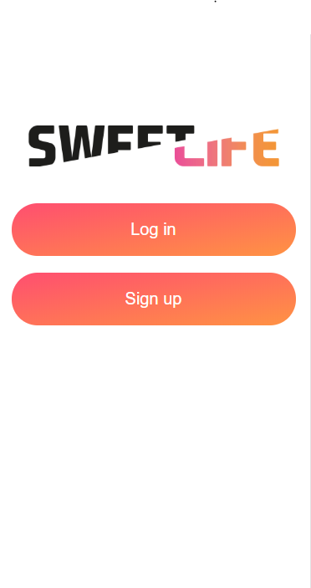
Inleiding
Het denkproces
Demonstratie
Problemen ervaren tijdens proces

Slide 3
Denkproces
Eindproject Mobiel Development
Anna De Langhe 2MMP-NMD

Slide 4
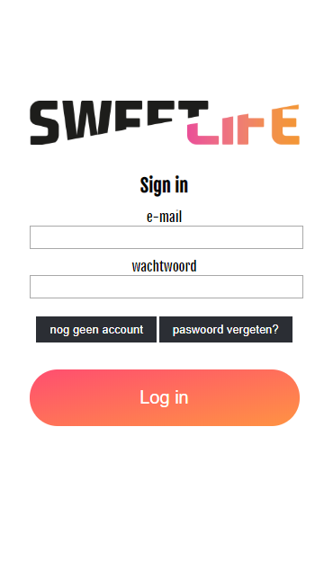
Template bekijken
Log in/ Sign up
Zoeken naar images uploaden
Nieuw kot toevoegen / detailpage

Slide 5
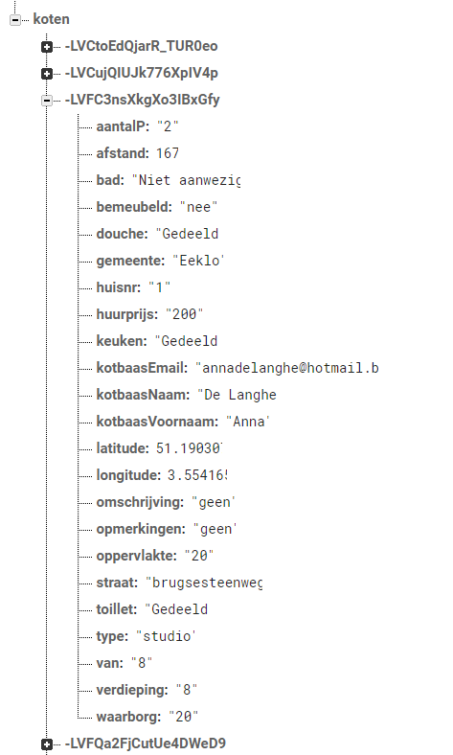
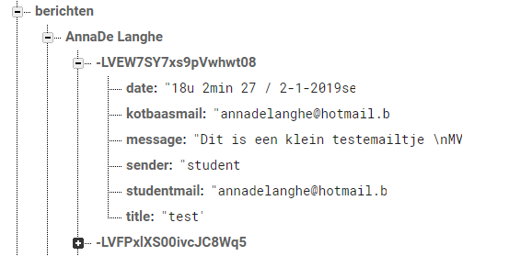
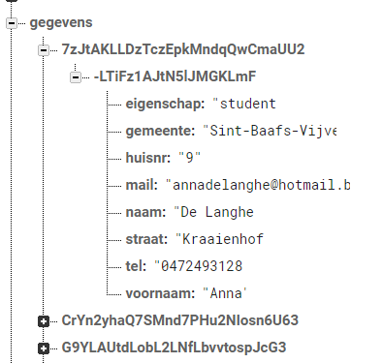
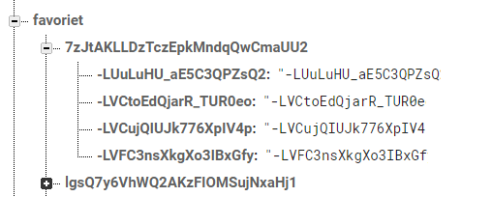
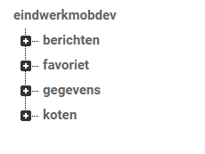
Denkproces
Firebase schikking
Gegevens
Koten
Favorieten
berichten

Slide 6
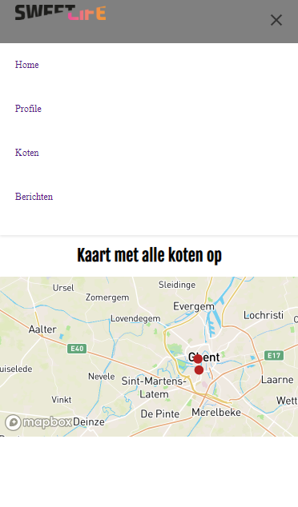
Zorgen dat alle pagina’s aangemaakt zijn
Alle functionaliteiten in proberen steken
Design komt laatst

Slide 7
Demonstratie
Eindproject Mobiel Development
Anna De Langhe 2MMP-NMD
http://localhost:8080/

Slide 8
Problemen
Eindproject Mobiel Development
Anna De Langhe 2MMP-NMD

Slide 9
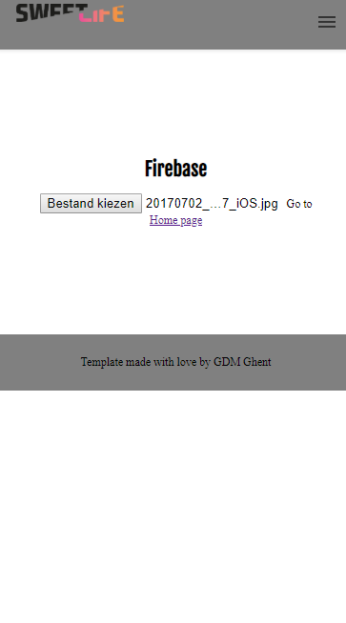
Afbeelding uploaden
Profiel bewerken
Social media delen
Responsive
Design

Slide 10
Bedankt voor de aandacht!
Eindproject Mobiel Development
Anna De Langhe 2MMP-NMD

